Slide 1
Regresión lineal

Slide 2
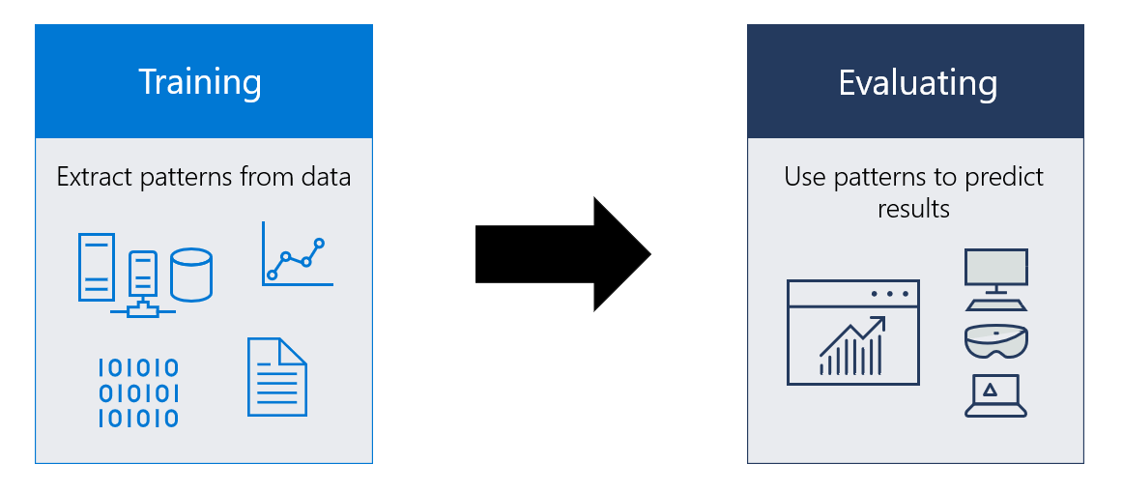
El machine learning es una rama de la inteligencia artificial que consiste en entrenar sistemas para que aprendan patrones en los datos para poder realizar predicciones.
https://docs.microsoft.com/en-us/windows/ai/windows-ml/what-is-a-machine-learning-model

Slide 3
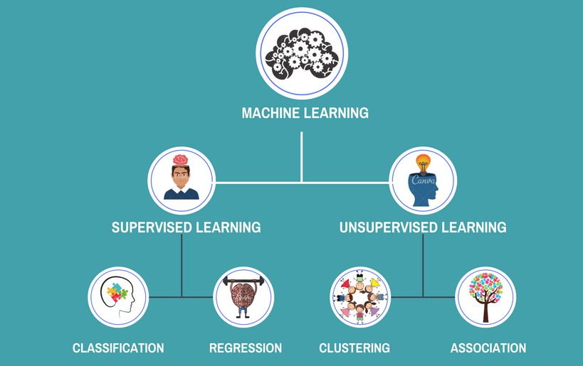
https://www.intellspot.com/unsupervised-vs-supervised-learning/

Slide 4

https://twitter.com/athena_schools/status/1063013435779223553/photo/1

Slide 5
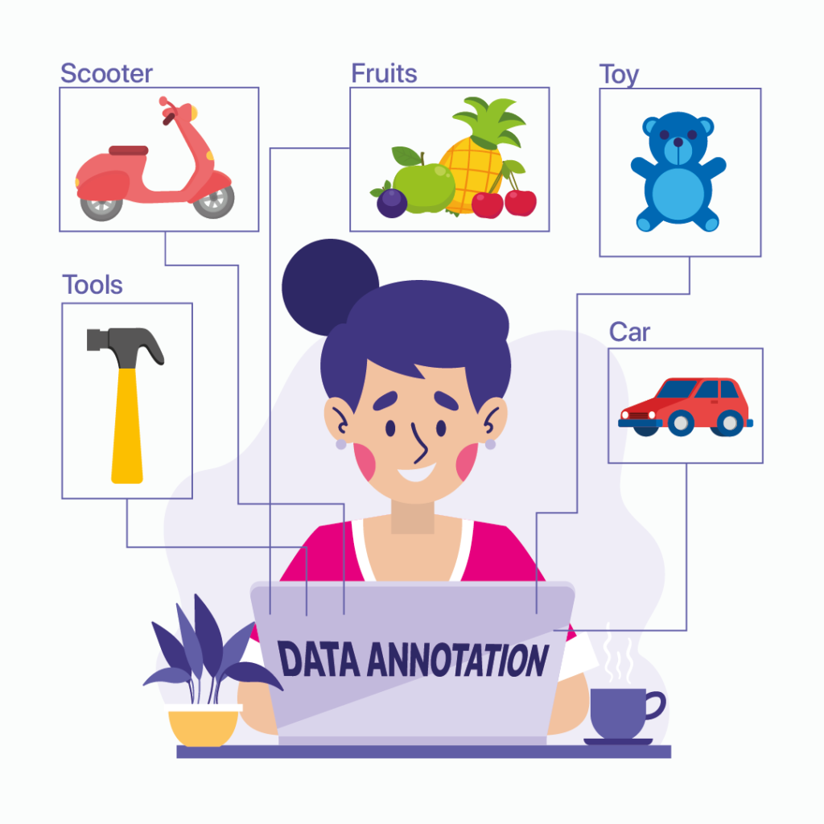
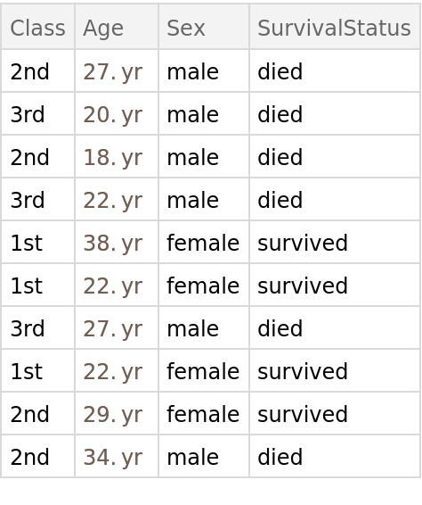
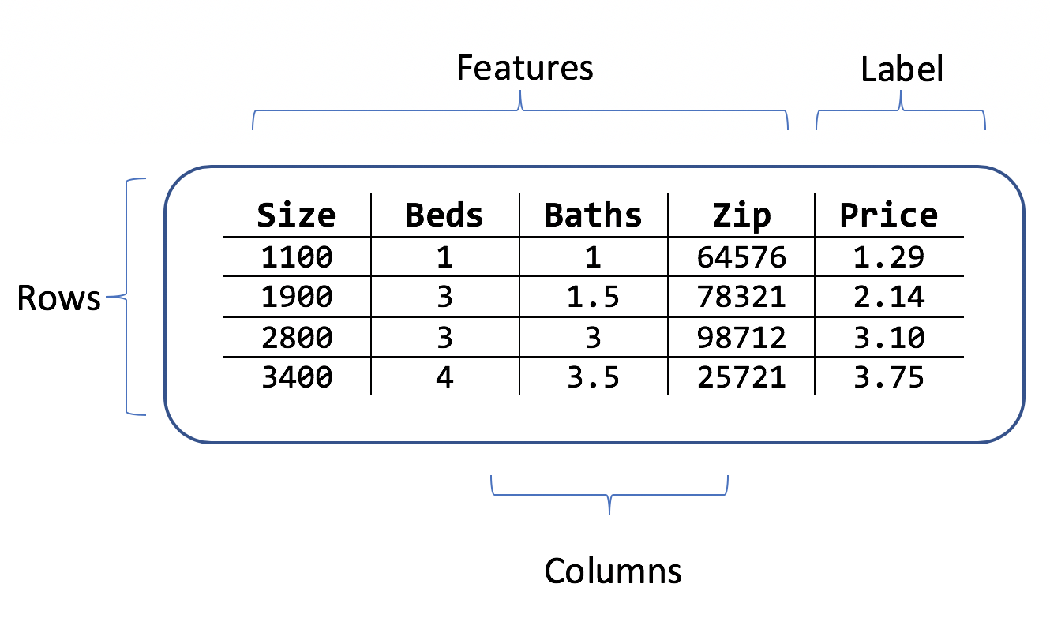
Data labeling & Data annotation
https://www.quora.com/What-is-supervised-learning
https://www.therobotreport.com/data-annotation-10-companies-ai-robotics-developers-should-watch/
https://datarepository.wolframcloud.com/resources/Sample-Data-Titanic-Survival/

Slide 6
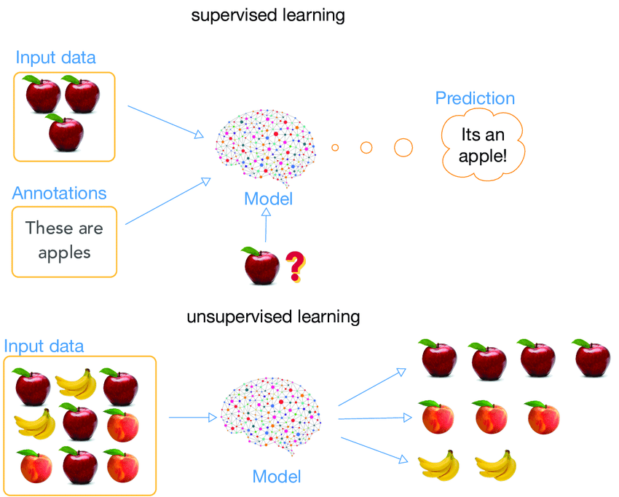
Supervised Learning se basa en datos que están etiquetados (labeled data)
Unsupervised Learning se basa en datos que no están etiquetados
https://www.researchgate.net/figure/Supervised-learning-and-unsupervised-learning-Supervised-learning-uses-annotation_fig1_329533120

Slide 7
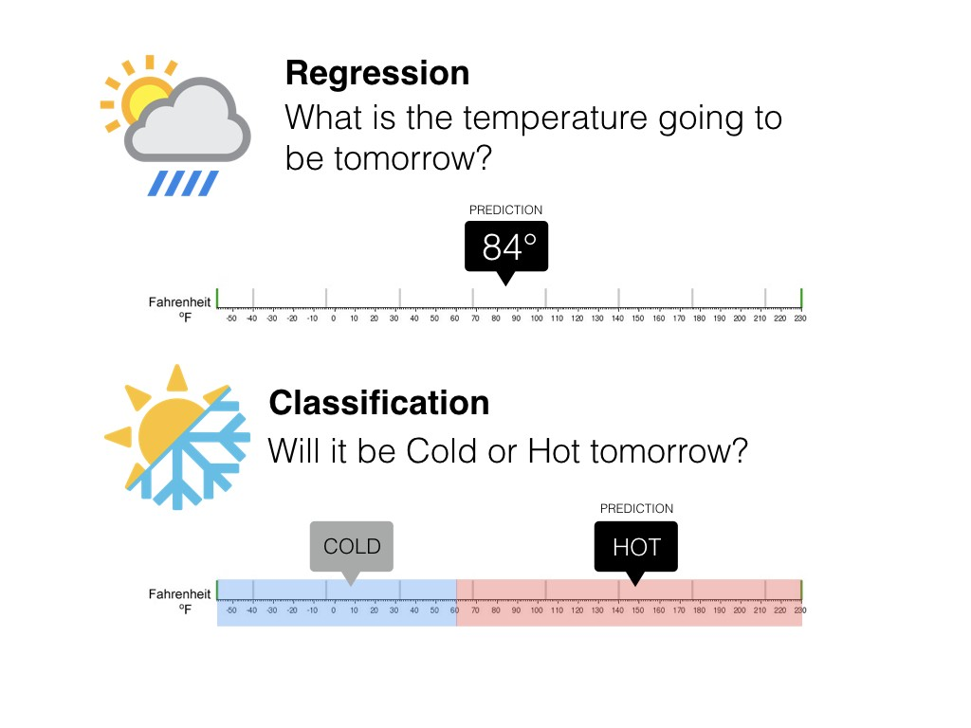
Aprendizaje supervisado
En un modelo de regresión, la variable que buscamos predecir es una variable numérica (el precio de una casa, la temperatura, la cantidad de transacciones, etc.).
En un modelo de clasificación, la variable que buscamos predecir es una variable categórica (compra/no compra, gato/perro, frío/calor).
https://medium.com/@ali_88273/regression-vs-classification-87c224350d69

Slide 8
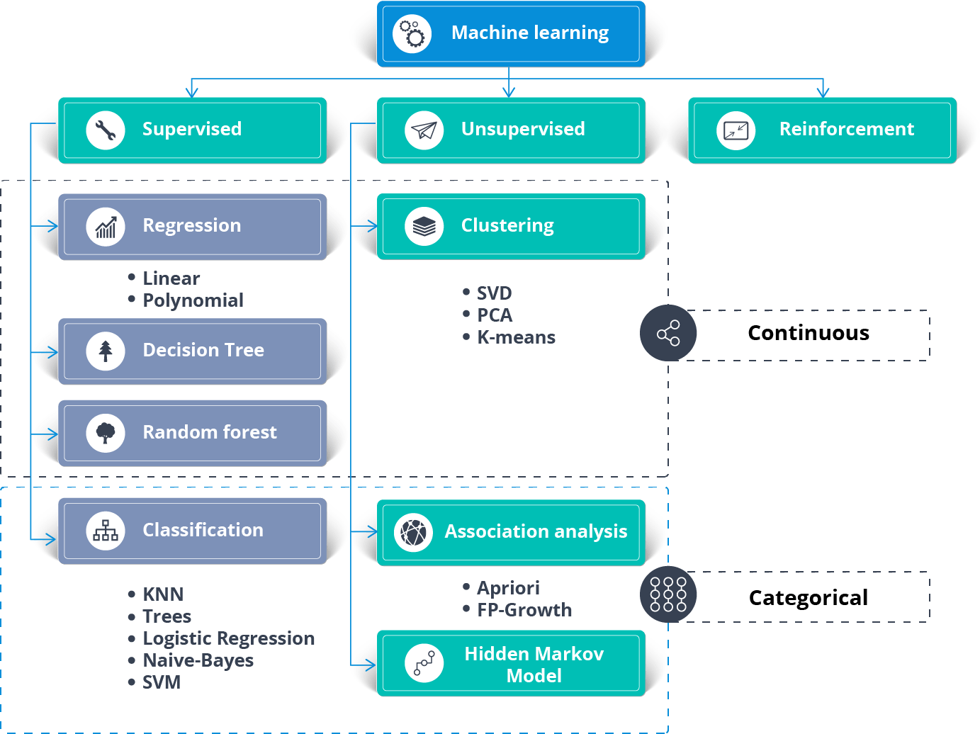

Slide 9
¿Cómo se relacionan varias variables entre sí?
¿Cómo afecta una variable a la otra?
¿Qué ocurre con la variable y cuando se incrementa la variable x?
¿En qué % la variable x explica el comportamiento de la variable y?

Slide 10
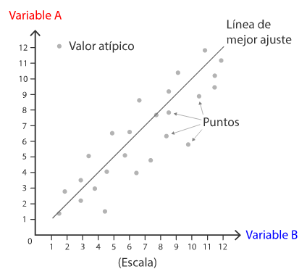
Diagrama de dispersión
Colección de puntos que muestran los valores de dos variables.
En el eje x, se coloca la variable independiente.
En el eje y, se coloca la variable dependiente.
Objetivo: analizar si existe relación entre las variables.

Slide 11
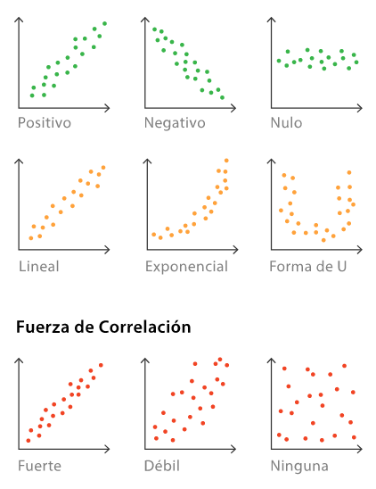
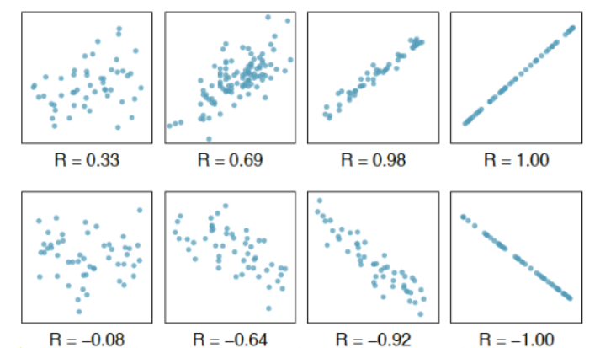
Podemos medir la fuerza o la intensidad de la relación entre las variables a través del coeficiente de correlación
Coeficiente de correlación | Interpretación
1 | Correlación positiva perfecta
0 < r < 1 | Correlación positiva
0 | Correlación nula
-1 < r < 0 | Correlación negativa
-1 | Correlación negativa perfecta
https://datavizcatalogue.com/ES/metodos/diagrama_de_dispersion.html
https://rstudio-pubs-static.s3.amazonaws.com/359786_69eedefaf77949828f19f805a6936d2b.html

Slide 12
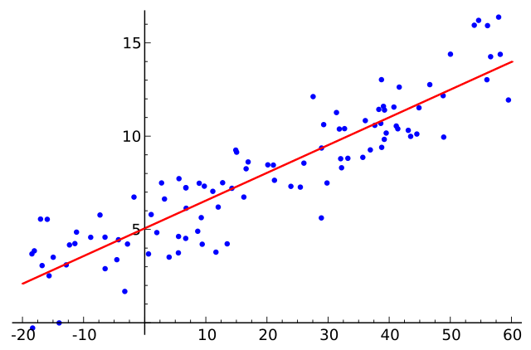
La regresión lineal modela la relación entre una variable dependiente y y una o más variables independientes x.

Slide 13
Tipos de regresión
Regresión lineal simple
1 variable independiente
Ventas = β0 + β1(Gasto en anuncios)
Regresión lineal múltiple
2 o más variables independientes
Ventas = β0 + β1(Gasto en anuncios) + β2(Impresiones)

Slide 14
Estructura del modelo lineal
Ventas = β0 + β1(Gasto en anuncios) + β2(Impresiones)
y
x1
x2
Coeficiente | Interpretación
β0 | El valor promedio de las ventas cuando el gasto en anuncios y las impresiones son 0.
β1 | El incremento de las ventas cuando el gasto en anuncios incrementa una unidad.
β2 | El incremento de las ventas cuando las impresiones incrementan una unidad.

Slide 15
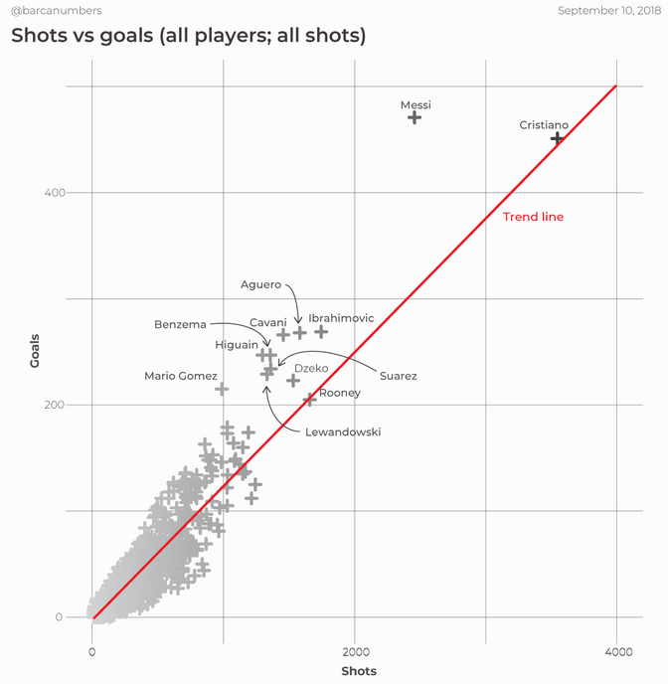
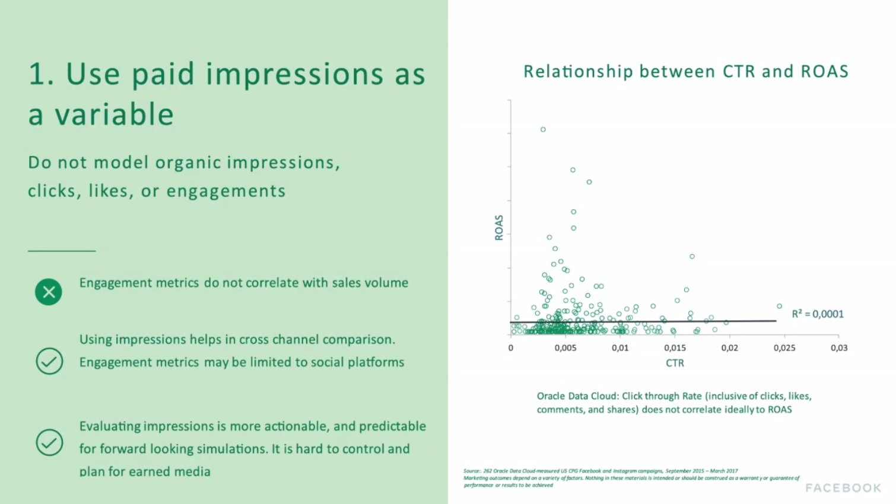
https://barcanumbers.wordpress.com/
https://twitter.com/hammer_mt/status/1442800606742204427/photo/1

Slide 16
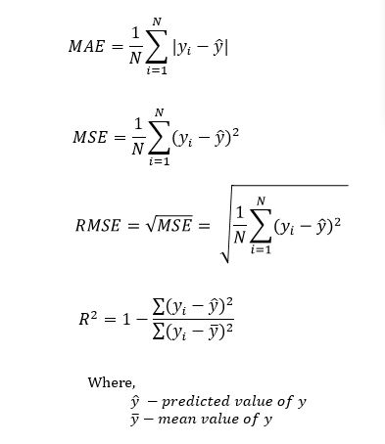
Evaluación del modelo de regresión lineal
ŷ = valor estimado del modelo (predicción)
Error = y - ŷ
Métrica | Interpretación
MAE Mean Absolute Error | Media del valor absoluto de los errores; es decir, el error promedio
MSE Mean Squared Error | Media de los errores al cuadrado.
RMSE Root Mean Squared Error | Raíz cuadrada del MSE.
R2 R squared Coeficiente de determinación | Proporción de la varianza total de la variable y explicada por el modelo de regresión. Su valor se encuentra en 0 y 1.
https://www.datatechnotes.com/2019/10/accuracy-check-in-python-mae-mse-rmse-r.html

Slide 17
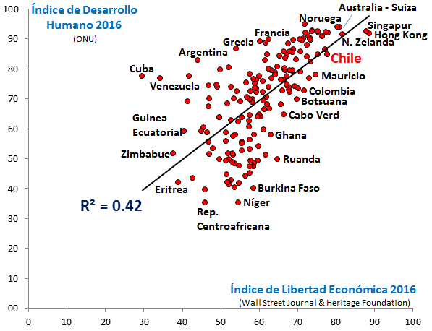
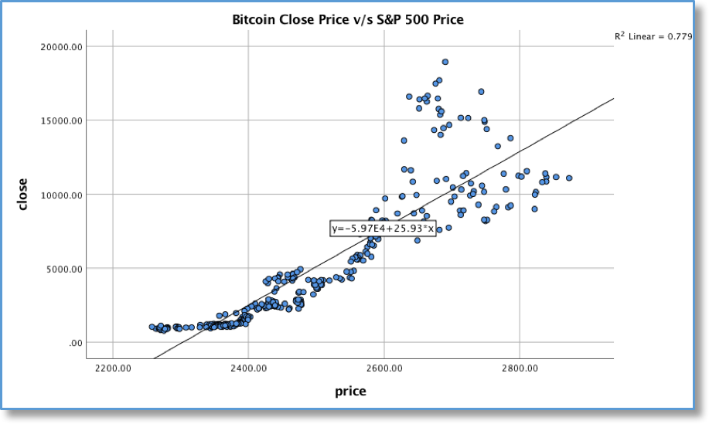
https://eldefinido.cl/actualidad/plazapublica/9212/Afecta-la-libertad-economica-al-desarrollo-humano-Lo-que-muestran-los-datos/
https://developer.ibm.com/tutorials/correlation-between-sp-500-and-bitcoin-price-community-driven-insights-with-dataworld-and-ibm-spss-statistics/

